Slide 1
Jégkorong mérkőzések várható eredményének modellezése sportstatisztikák alapján
Készítette: Farkas Boldizsár
Kodolányi János Egyetem
Gazdálkodási és Menedzsment Bsc
Szakdolgozatvédés:2026.01.19.
Konzulens: Dr. Pitlik László

Slide 2
Tartalom
Problémafelvetés, célkitűzések
Modellezési eszköztár, vizsgálat tárgyai
„A” modell…
„B” modell…
Benchmark
A benchmark és a saját eredmények kapcsolata
Feltételes pénzügyi eredmény
Javaslatok a továbbfejlesztésre

Slide 3
Problémafelvetés
Célkitűzés
A sporteredmények magyarázhatósága
Sportfogadási piac hatékonysága
Személyes motiváció
Jégkorong mérkőzések adat alapú objektív vizsgálata
A: Sportstatisztikai mutatók magyarázó ereje
B: Odds mutatók magyarázó ereje
Sportstatisztikák és odds mutatók együttes magyarázó ereje
A magyarázni kívánt célváltozó: gólkülönbség előjel (ergo ki nyeri a mérkőzést)

Slide 4
Modellezési eszköztár
Vizsgálat tárgyai
Excel-ben való adatkezelés
Hasonlóságelemzés online
(COCO modellezési család)
36 jégkorong mérkőzés (OB1 2024/2025)
1 választott csapat szemszögéből
A: Sportstatisztikai modell – 2*9 attribútum
B: Odds értékek modell – 2*16 attribútum

Slide 5
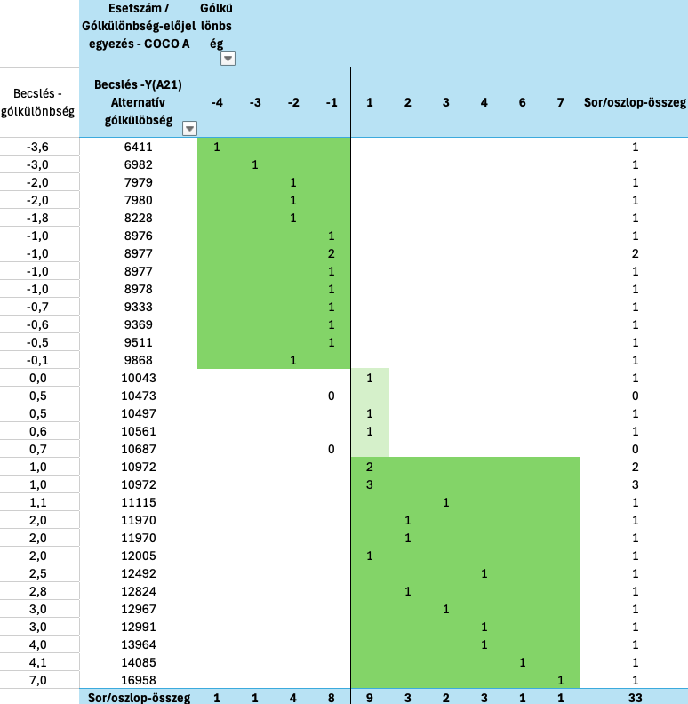
„A” modell – sportstatisztikai mutatók
Attribútumok:
Győzelmek (darab)
Verségek (darab)
Vereségek/Győzelemek (arányszám)
Széria (darab)
Utolsó 5 mérkőzés győzelmei (darab)
Légiósok (fő)
Pihenőnapok (nap)
Utazott távolság (kilométer)
Előző 2 év aggregált helyezés (darab)

Slide 6
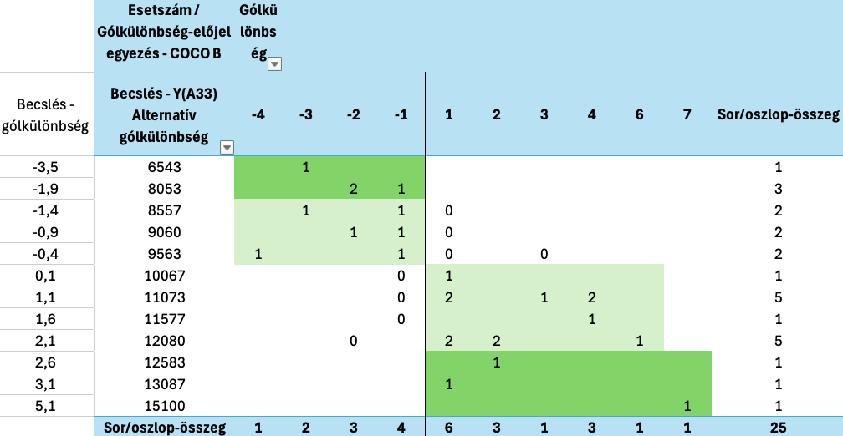
„B” modell –
Odds mutatók
Attribútumok:
16 fogadóira
Decimális odds (pl.: 1,95)
Hazai-vendég formátum

Slide 7
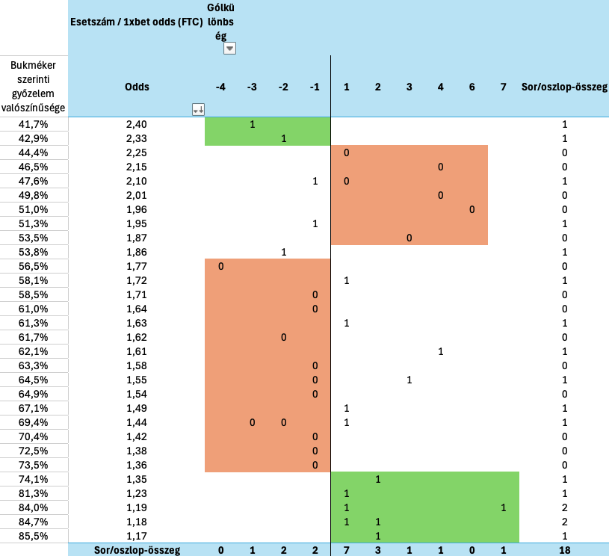
Benchmark
Véletlenszerűen kiválasztott fogadóiroda
Sikeres becslés: a kisebb oddsú csapat győz
Sikertelen becslés: a nagyobb oddsú csapat győz

Slide 8
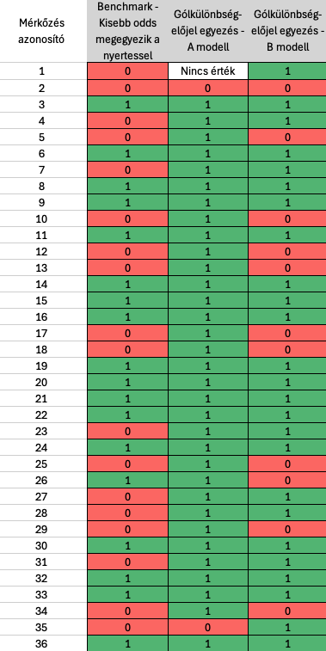
A benchmark és saját eredmények kapcsolata
Az „A” modell csak akkor hibázott amikor a benchmark is
Az oddsokra támaszkodó „B” modell nagy arányban rontott a benchmarkkal egyidejűleg
Mindkét modell jobban teljesített mint a benchmark

Slide 9
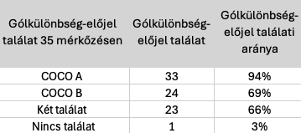
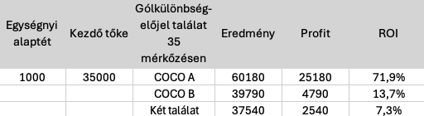
Feltételes pénzügyi eredmény

Slide 10
Javaslatok a továbbfejlesztésre
Továbbfejlesztése a tanulási mintának (horizontális, vertikális és minősági bővítés)
Prediktív modell verzió tesztelése
A pénzügyi/stratégiai elemek további vizsgálata (pl.: nem egységnyi alaptét, kockázatos mérkőzésen tartózkodni a fogadástól)
Automatizálás

Slide 11
Köszönöm a figyelmet!
Készítette: Farkas Boldizsár
Az ábrák alapjául ezen Excel fájl szolgált:
https://miau.my-x.hu/miau/327/fb/fb.xlsx

Slide 12
Válasz az opponens kérdéseire
1. Mit tart a vizsgálat legfontosabb eredményének? Jutott-e olyan eredményre, amely Önt is meglepte?
2. Milyen módon lehetséges a vizsgálat eredményeinek a hasznosítása?

Slide 13
Válasz a konzulens kérdéseire
1. A dolgozat által fókuszált kérdések közül melyeket milyen várható sikerrel lett volna képes kezelni pl. a ChatGPT (ill. az ehhez hasonló online szolgáltatások bármelyike) – illetve mi által érzi úgy a szerző, hogy az ő megoldása jobb, mint a ChatGPT-szerű online szolgáltatások szintje?
2. Miként értékeli saját munkáját a szerző: alkalmas a dolgozat és az esetleges mögöttes háttéranyagok együttese arra, hogy a szerző tudása forráskódba/ automatizálásra kerülhessen?

